Slide 1
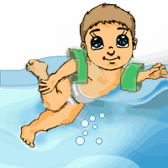
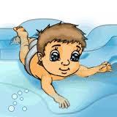
Эпиграф урока:
“Ни мороз мне не страшен, ни жара, Удивляются даже доктора, Почему я не болею, Почему я здоровее Всех ребят из нашего двора. Потому что утром рано Заниматься мне гимнастикой не лень, Потому что водою из-под крана Обливаюсь я каждый день …”

Slide 2
Тема урока: «Закаливание организма. Значение и способы.»

Slide 3
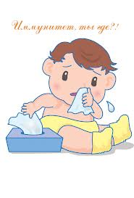
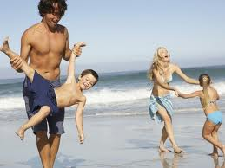
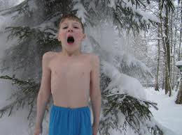
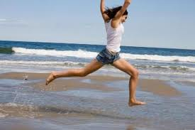
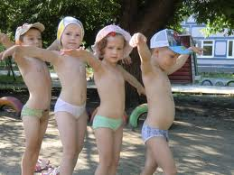
Закаливание – это повышение устойчивости организма к действию холода, жары, ветра, к резкой смене температуры.

Slide 4
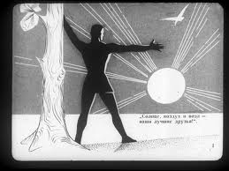
Средства закаливания: солнце, воздух и вода.

Slide 5
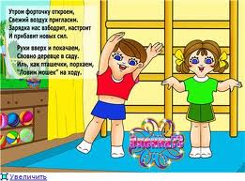
Правила закаливания:
1 .Постепенность.
2.Последовательность.
3.Регулярность.
4.Комплексность.
5.Индивидуальность.

Slide 6
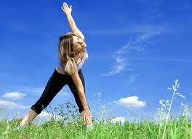
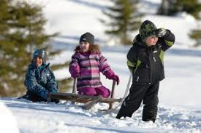
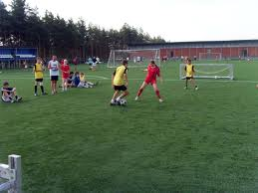
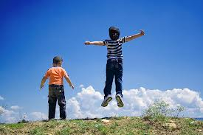
. Закаливание воздухом (воздушные ванны)
Воздушные ванны – самая мягкая из закаливающих процедур.

Slide 7
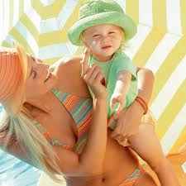
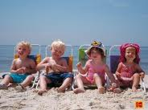
Закаливание солнцем (солнечные ванны.)
Солнце –источник жизни на земле.

Slide 8
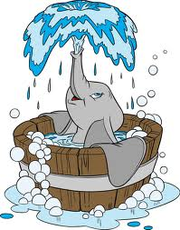
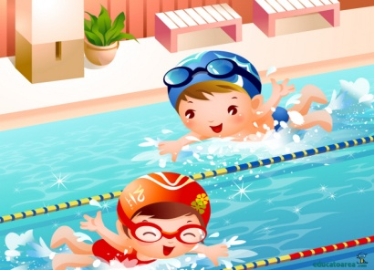
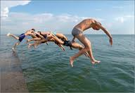
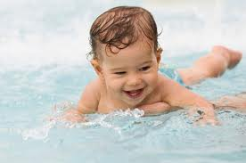
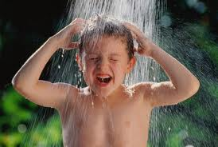
Закаливание водой.
Водные процедуры – это одно из наиболее действенных и доступных средств закаливания и полезны детям всех возрастов.

Slide 10
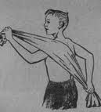
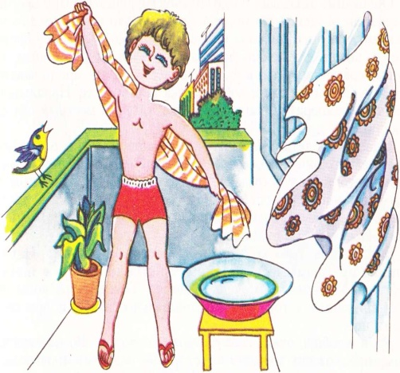
Обтирание

Slide 11
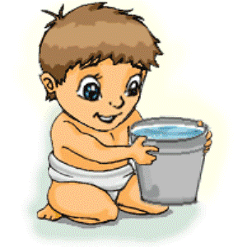
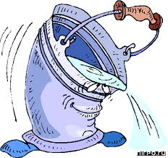
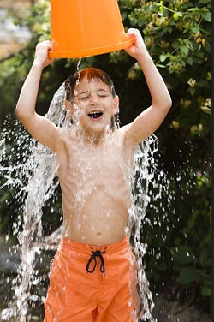
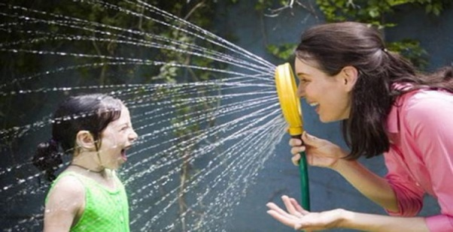
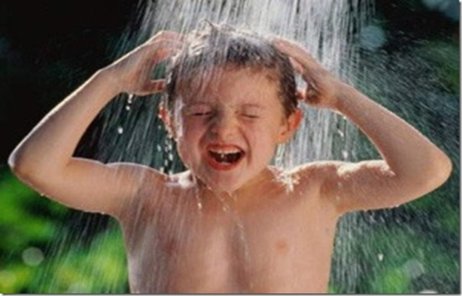
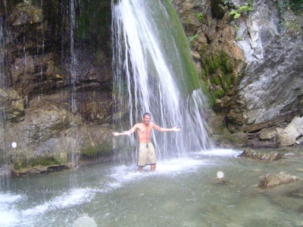
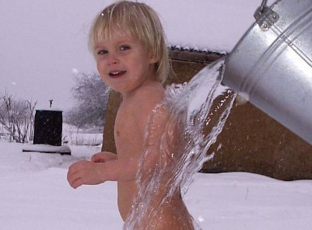
Обливание и душ.
Продолжительность процедуры не более 30сек.

Slide 12
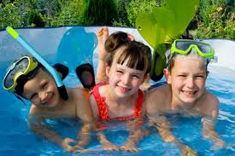
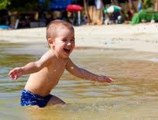
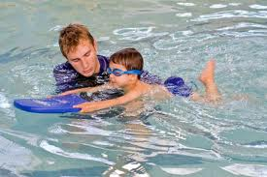
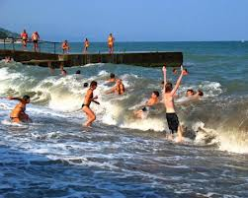
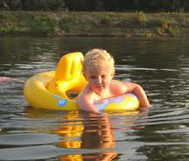
Купание в водоёме.
Лучшее время для купания с 9 до 12час. днём, с16 до18час. вечером.
Будьте внимательны на воде!

Slide 13
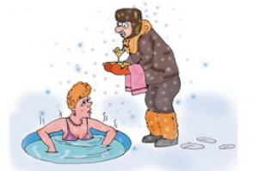
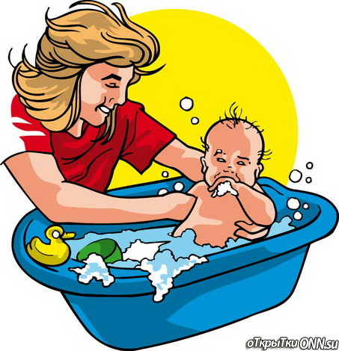
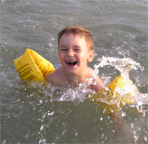
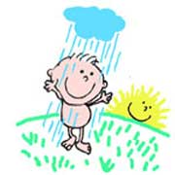
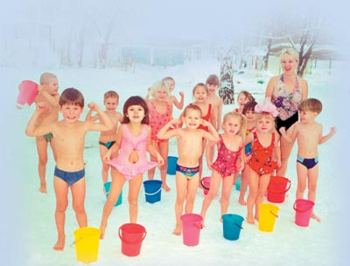
Солнце, воздух и вода – наши лучшие друзья !

Slide 14
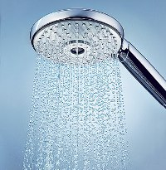
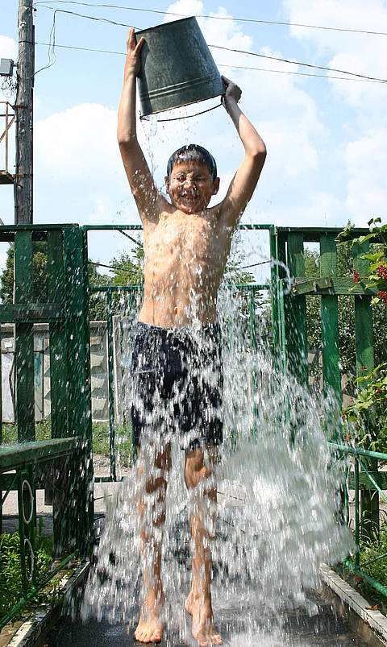
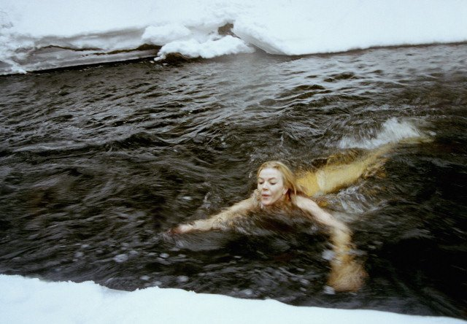
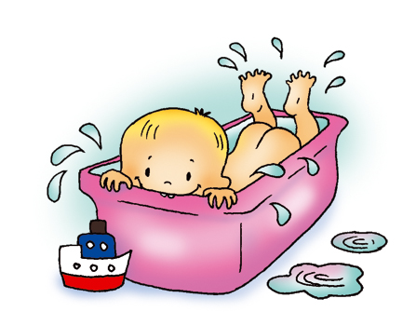
Тест «Закаливание водой.»
Обтирание;
Обливание и душ;
Купание и плавание.

Slide 15
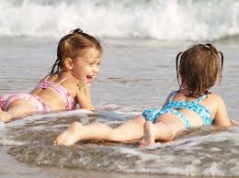
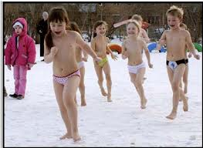
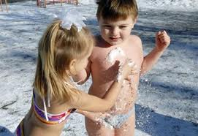
Объясните:
Холода не бойся, по пояс мойся.
С молоду закалишься,
На весь век пригодится.

Slide 16
Вывод: каждый человек должен заботиться о своём здоровье. Ведь никто не позаботится о тебе лучше, чем ты сам.
Давайте вместе скажем волшебные слова:
Я здоровье сберегу,
Сам себе я помогу!

